Slide 1


Angular2.0视频教程
第二节：搭建开发环境
by 大漠穷秋 2017-01

Slide 2
内容提要
方案一：Angular-CLI（内核也是webpack）
强烈推荐用cnpm来装Angular-CLI
方案二：webpack
webpack配置案例

Slide 3
Angular-CLI
npm i -g cnpm
cnpm i -g angular-cli
ng --verison
Windows平台注意，推荐使用我这里推荐的方式来搭建环境

Slide 4
webpack
https://github.com/kunl/Angular-webpack-AOT

Slide 5
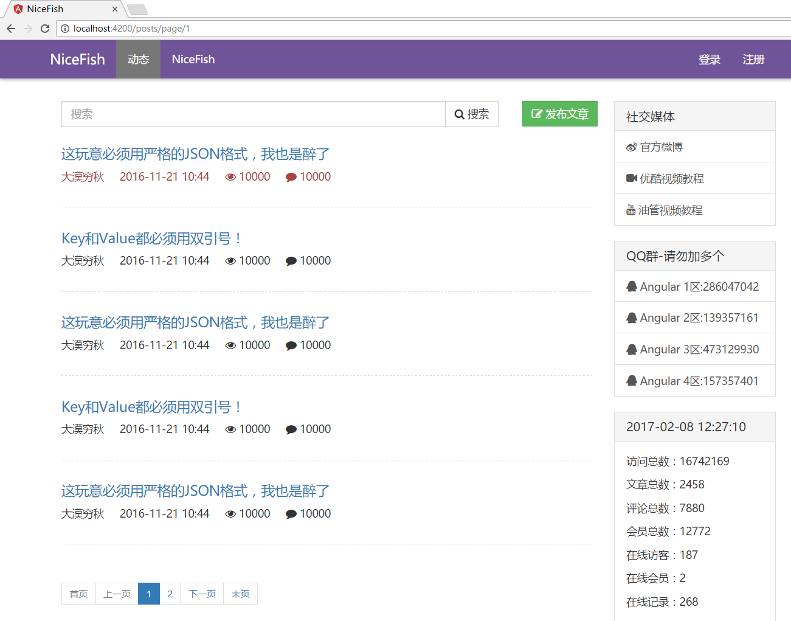
所有实例代码都在这里
http://git.oschina.net/mumu-osc/NiceFish

Slide 6

Angular中文社区

Slide 7
谢谢
https://my.oschina.net/mumu/blog
请订阅：我的优酷频道

